Slide 1
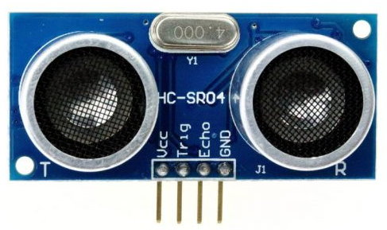
HCSR04超音波感測器

Slide 2
超音波
是指超出人耳所能聽到的頻率 20KHz 的音波。
人類的聽覺一般只能聽到 20Hz~20KHz 左右的音域,
但某些動物如狗, 海豚或蝙蝠等, 可以聽到 20KHz 以上的超音波。

Slide 3
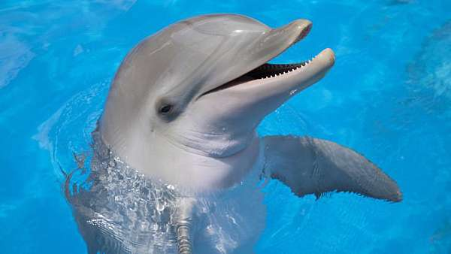
超音波
例如海豚利用超音波傳遞溝通訊息，擁有發達的聲納系統，活動時主要依靠回聲定位功能。

Slide 4
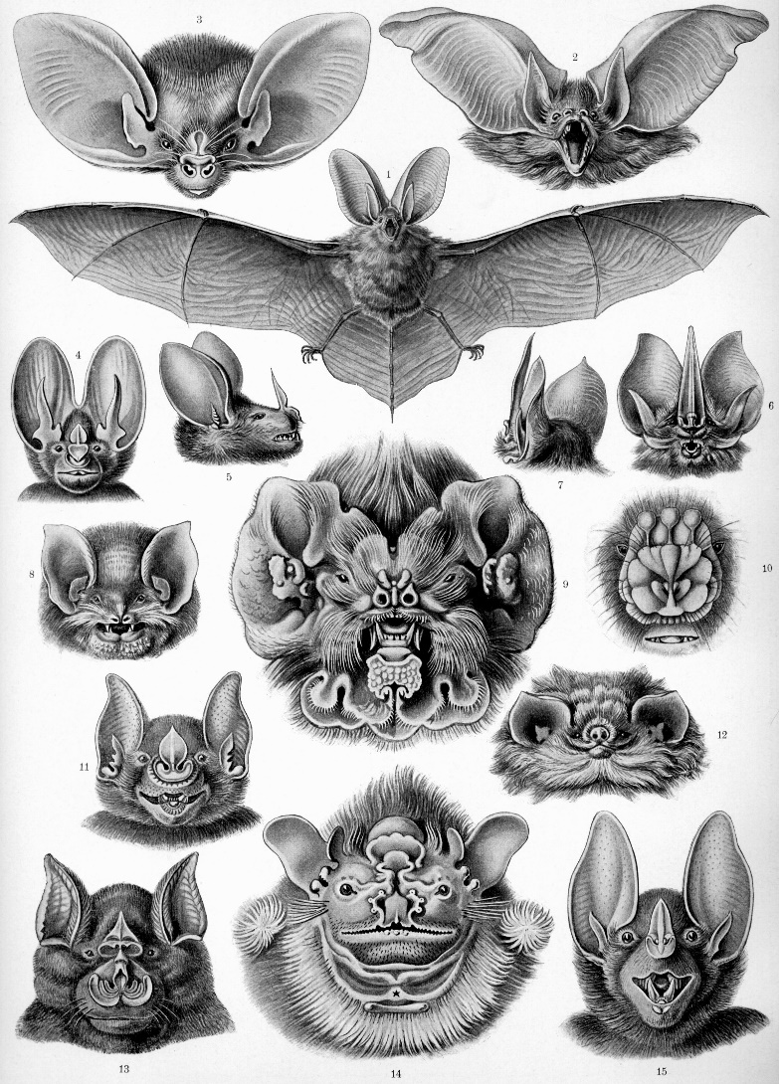
超音波
而蝙蝠則利用超音波在飛行中定位以避開障礙物、探索獵物。

Slide 5
HCSR04超音波感測器
使用的是 40KHz 的超音波,
可探測距離為 2cm~400cm.

Slide 6
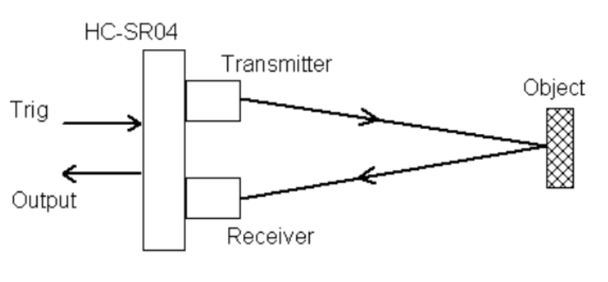
HCSR04超音波感測器
Trig是 發送 40KHz 超聲波給物體
Echo是接收 Trig碰撞物體反射回來的超聲波

Slide 7
HCSR04超音波感測器
使用的是 40KHz 的超音波,
可探測距離為 2cm~400cm.

Slide 8
HCSR04超音波感測器
可探測出目前感應物體距離為 ______(cm)

Slide 9
HCSR04超音波感測器
貓咪大小
變變變

